Slide 1
Međumolekulske interakcije
Osnovni i neodvojivi elementi hromatografskog sistema:
Stacionarna faza
Mobilna faza
Odvajana supstanca
Promena stacionarne faze
Promena mobilne faze
Promena selektivnosti
sistema
Odvajanje različitih
supstanci

Slide 2
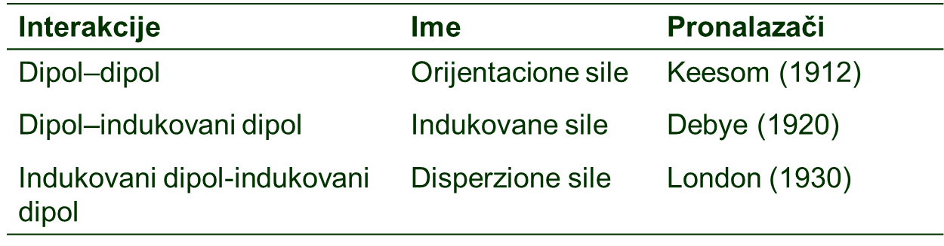
Međumolekulske sile koje se javljaju u hromatografskim sistemima
Jonske interakcije
Van der Waals–ove sile
Vodonične veze
Transfer naelektrisanja (donorno-akceptorske interakcije)

Slide 3
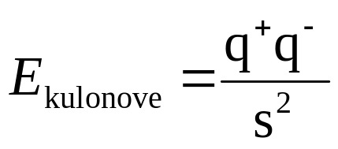
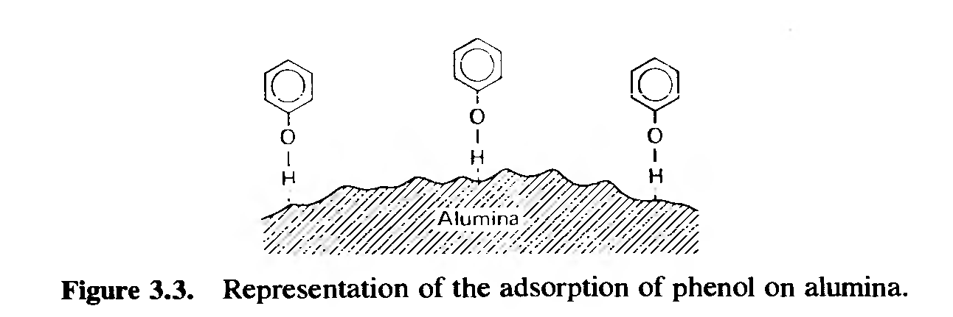
Jonske interakcije:
Elektrostatičke (odbojne i privlačne)
q = naelektrisanje
s = razdaljina između jona
Jon – jon
Jon - dipol

Slide 4
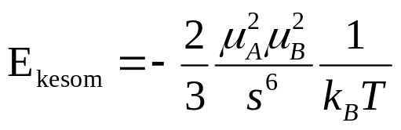
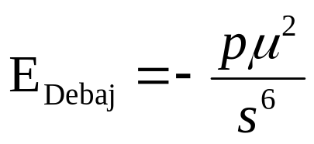
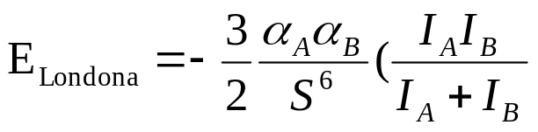
- Van der Waals-ove sile:
- Dipol - dipol
µ = dipolni momenat
k_{B} = Bolcmanova konstanta
T = temperatura
- Dipol – indukovani dipol
- Indukovani dipol – indukovani dipol
p = polarizabilnost
= sposobnost polarizacije molekula
I = potencijal jonizacije

Slide 5
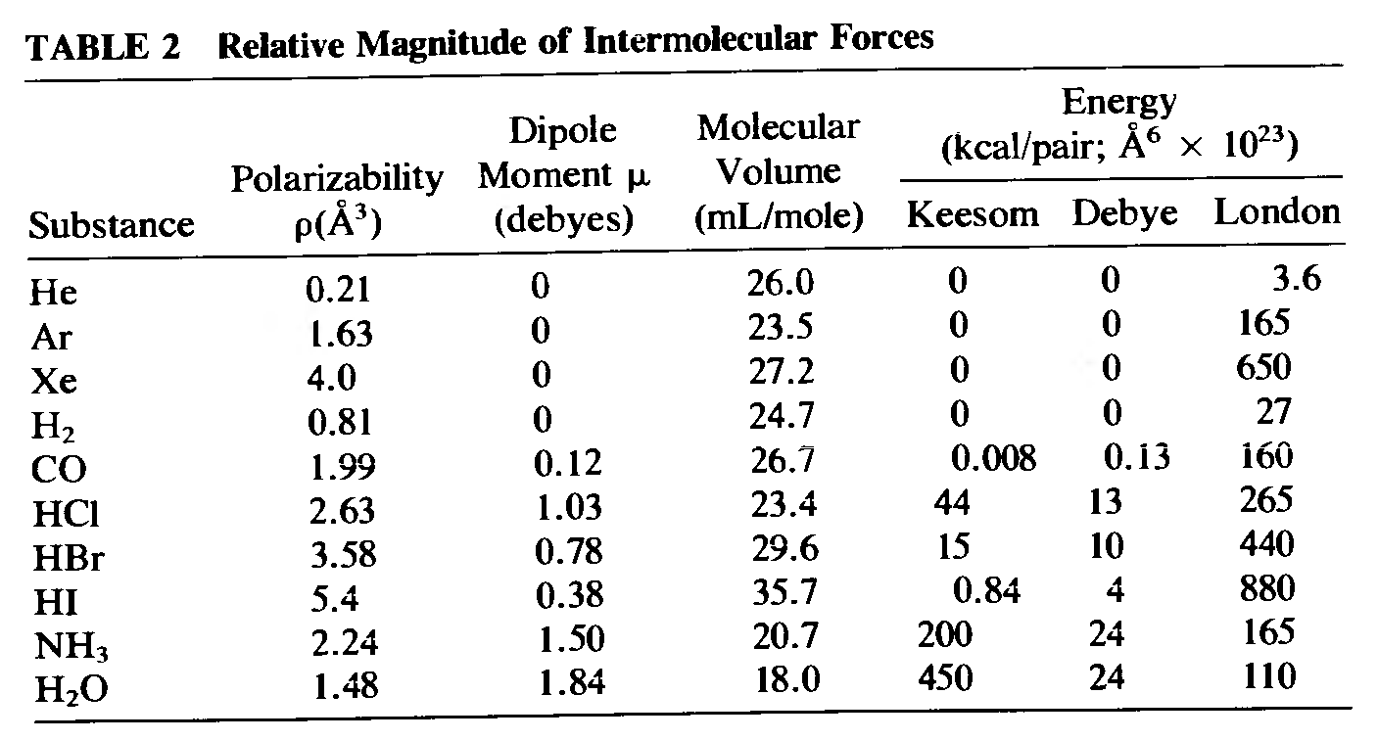

Slide 6
Vodonične veze
(npr. silika-gel, celuloza)
Transfer naelektrisanja (donorno-akceptorske interakcije)
(npr. nitrilne stacionarne faze)
Interakcije:
Specifične
nespecifične

Slide 7
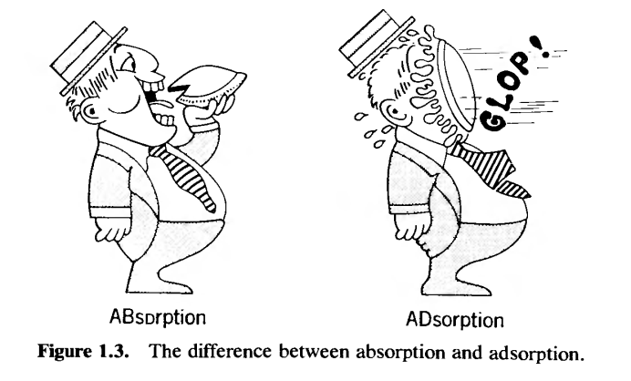
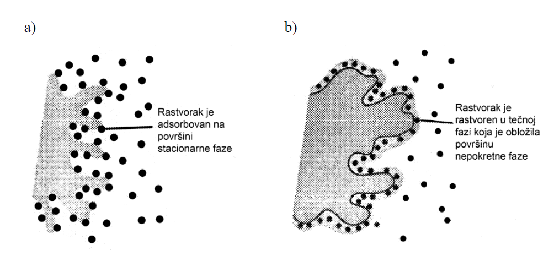
Tečna hromatografija
1. Tečno – čvrsta
2. Tečno – tečna
3. Hromatografija pomoću jonskih izmenjivača
4. Gel hromatografija
5. Afinitetna
6. Ekstrakciona
TEČNO – ČVRSTA HROMATOGRAFIJA
Mehanizam: adsorpcija

Slide 8


Adsorpcija na površini čvrste stacionarne faze je veoma
složen proces:
- heterogenost površine čvrste s.f.,
- orijentacija adsorbovanih molekula odvajane supstance
na čvrstoj površini,
- kompeticija između molekula odvajane supstance i
molekula rastvarača za površinske aktivne centre
K = podeoni koeficijent supstance
V_{a} = zapremina površine adsorbensa
(zapremina adsorbovanog monosloja
mobilne faze)
E_{a} = srednji aktivitet površine s.f.
S⁰ = adsorpciona energija supstance
A_{s} = površina s.f. na kojoj je adsorbovana
supstanca
= parametar jačine rastvarača – elucina moć
Snyder-ova jednačina:

Slide 9
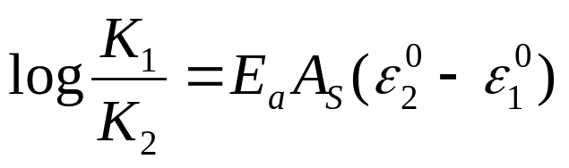
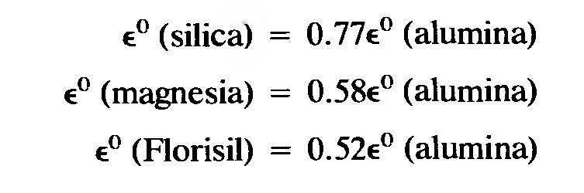
Efekat dve mobilne faze (za istu supstancu i m.f.):

Slide 10
MOBILNE FAZE
Mere polarnosti mobilne faze:
Parametar rastvorljivosti – δ = (∆E/V)^{1/2}, ∆E – unutrašnja energija isparavanja, V – molarna zapremina
Indeks polarnosti – određuje se eksperimentalno, gasnom hromatografijom, na osnovu distribucionih koeficijenata tri test-rastvora, na velikom broju stacionarnih faza
Izbor mobilne faze
rastvorljivost – uzorak mora biti potpuno rastvorljiv u mobilnoj fazi
kompatibilnost – sve komponente mobilne faze moraju biti potpuno mešljive
fazni sistem – mobilna i stacionarna faza moraju da formiraju sistem koji omogućava razdvajanje komponenata uzorka (izbor prema eluotropnoj seriji i trouglu selektivnosti)

Slide 11
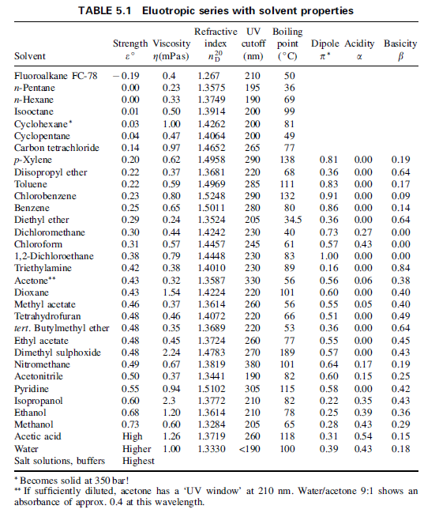
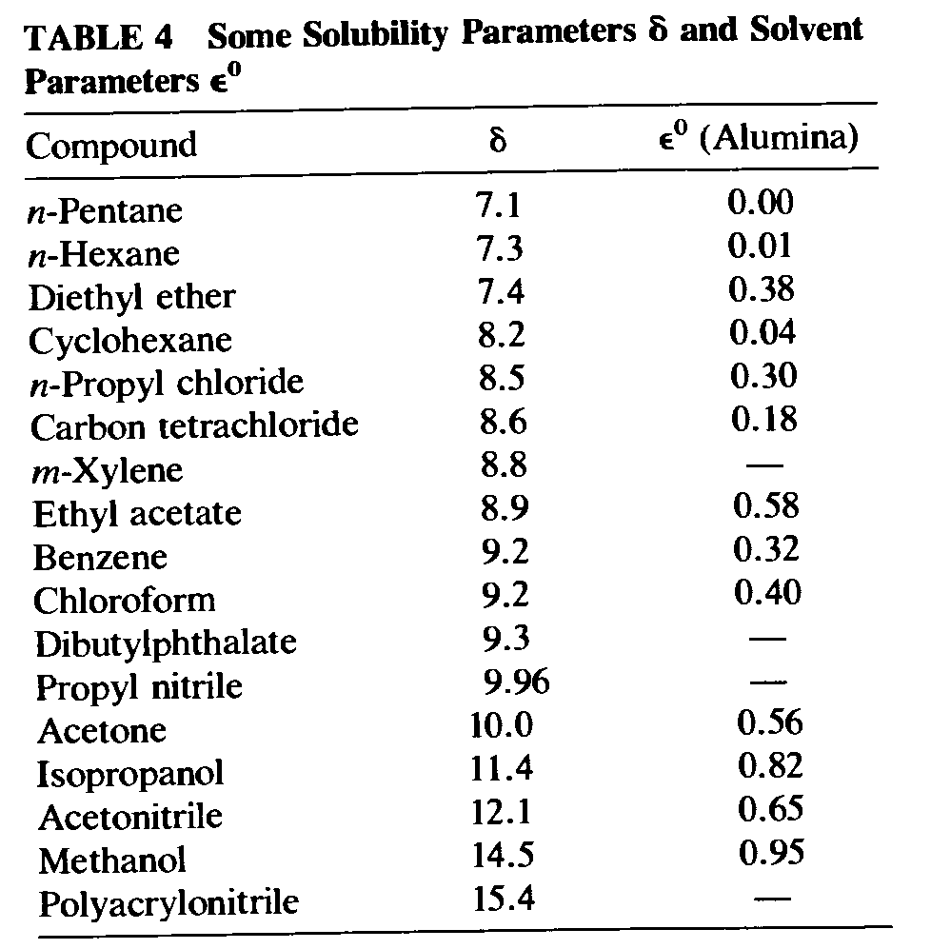
Hajldebrandov parametar
rastvorljivosti
Snajderov
parametar

Slide 12
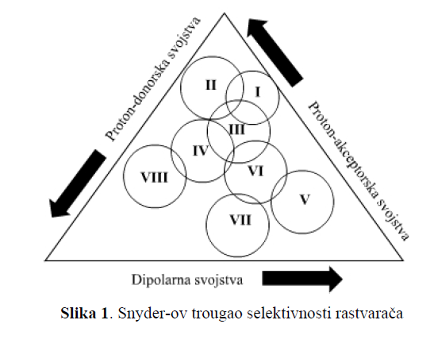
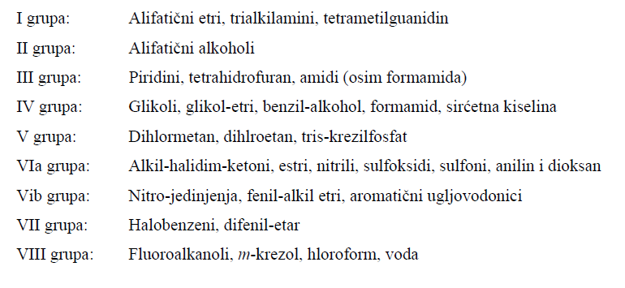
Veliki broj rastvarača i/ili smeša rastvarača će dati odgovarajuće razdvajanje, ali ako i dalje treba poboljšati rezoluciju upotrebljava se šema po kojoj su rastvarači klasifikovani prema njihovim specifičnim interakcijama – Snyder-ov trougao selektivnosti.

Slide 13
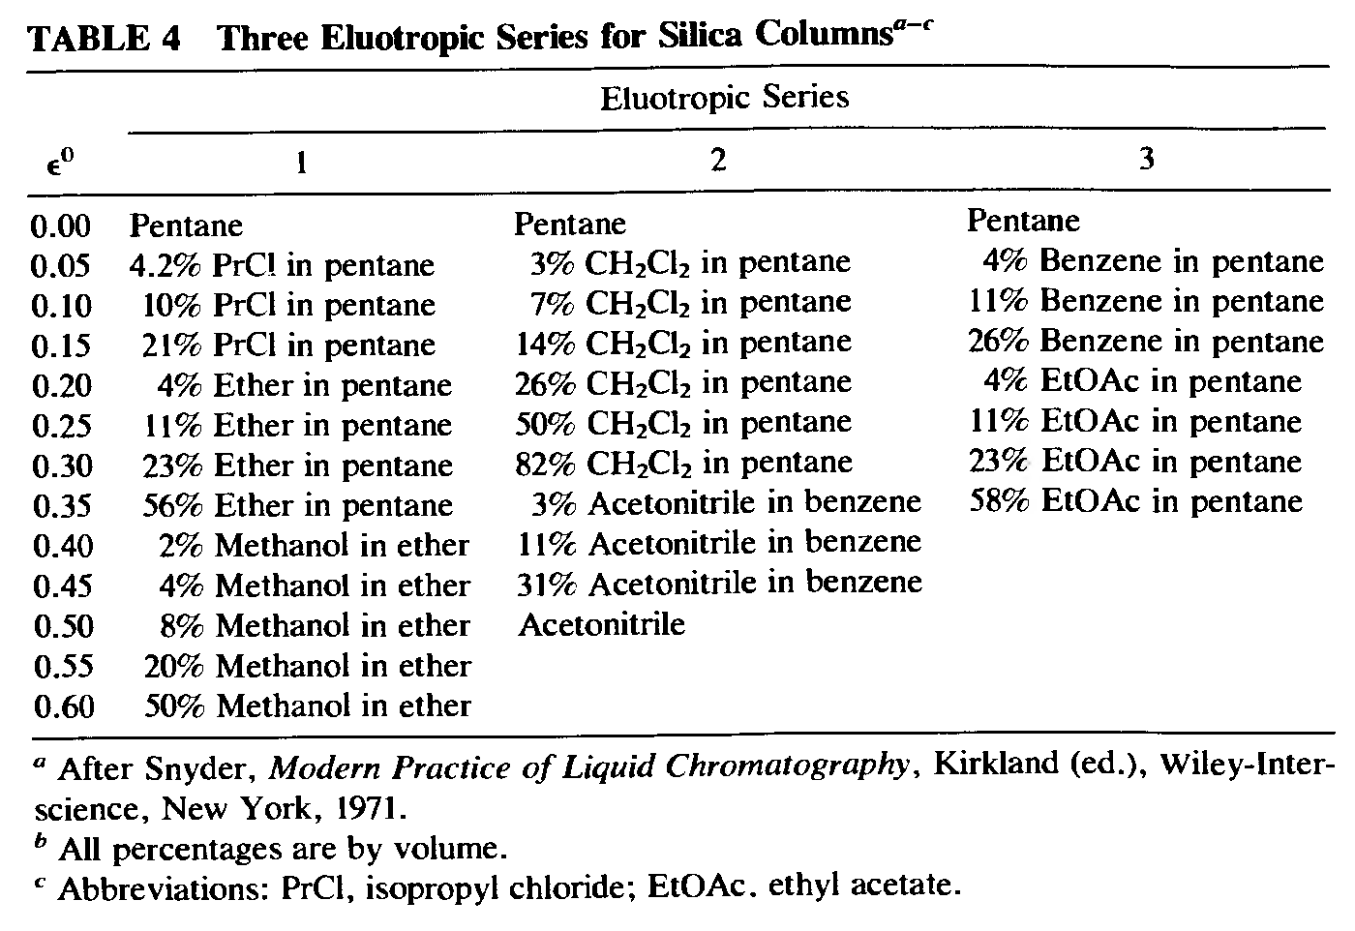

Slide 14
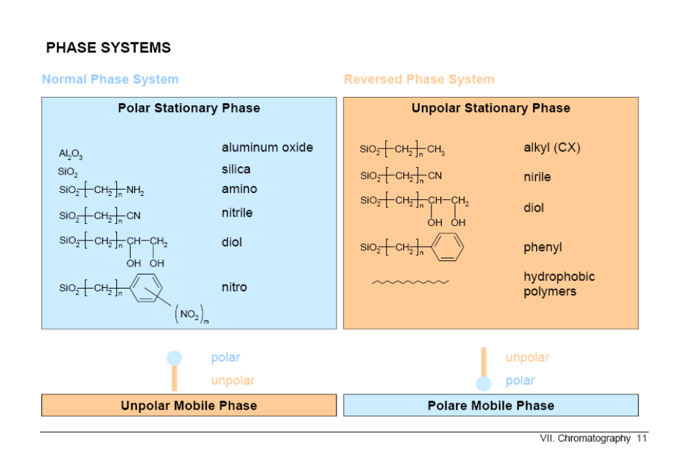
STACIONARNE FAZE

Slide 15
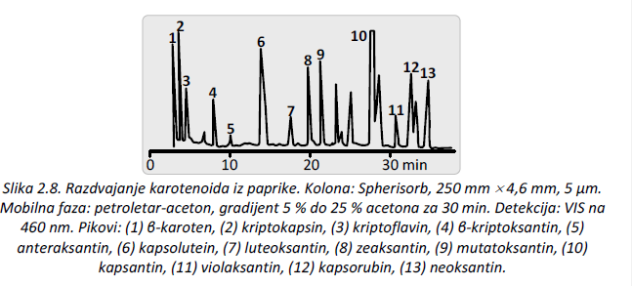
Normalno-fazni sistem:
veća polarnost stacionarne faze u odnosu na mobilnu fazu.
polarnije supstance pokazuju jaču retenciju
povećanje polarnosti mobilne faze slabi retenciju
retencija zasnovana na specifičnim interakcijama između
odvajane supstance i stacionarne faze: (vodonične veze, dipol-dipol,
jon-dipol ili donorno-akceptorske interakcije)
(D. Orčić, HPLC: Teorija i primena u biohemijskim naukama,
PMF, Novi Sad, 2016)

Slide 16
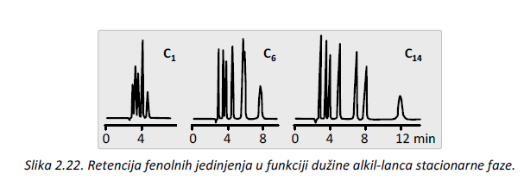
Reverzno-fazni sistemi:
veća polarnost mobilne u odnosu na stacionarnu fazu,
manje polarne supstance pokazuju jaču retenciju,
povećanje polarnosti mobilne faze jača retenciju
nespecifične interakcije sa stacionarnom fazom
(disperzione i indukcione sile, odnosno hidrofobne interakcije)
i specifične interakcije sa polarnom mobilnom fazom
(D. Orčić, HPLC: Teorija i primena u biohemijskim naukama,
PMF, Novi Sad, 2016)

Slide 17
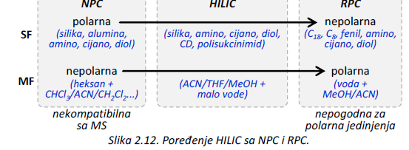
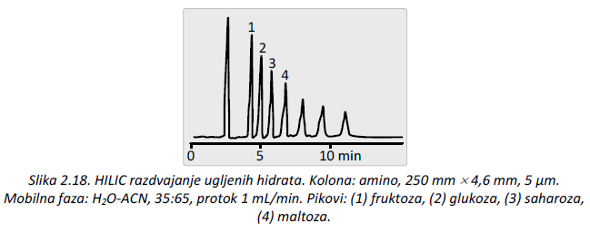
Hromatografija hidrofilnih interakcija (HILIC)

Slide 18
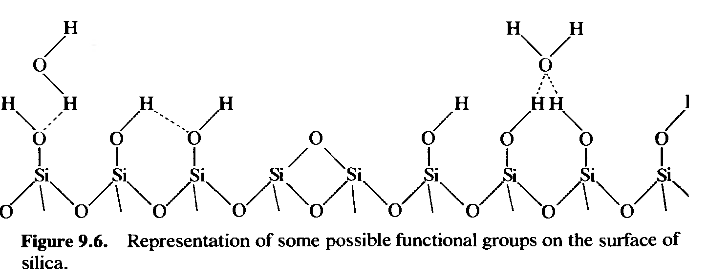
Стационарне фазе
Силика-гел - најчешће примењивани адсорбент
- Добијање: спонтана полимеризација и дехидратација
воденог раствора силицијумове киселине настале
додатком киселине у раствор натријум-силиката.
- Различити експериментални услови производи се
међусобно разликују по специфичној површини и порозности.
- За адсорпциону хроматографију су погодни средњепорозни
силика-гелови: просечан пречник пора од 6-10 nm,
релативно велика специфична површина од преко 200 m²/g и
велика запремина пора (преко 0,7 cm³/g).

Slide 19
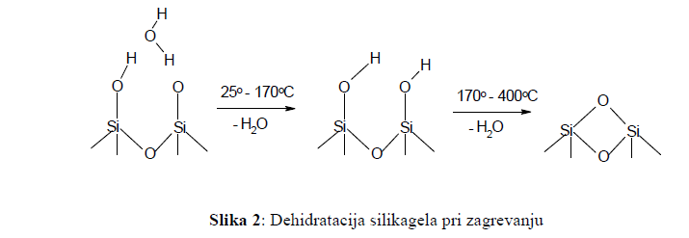
Адсорпциона својства одређена присуством силанолних група
Могуће интеракције: водоничне везе, дипол-дипол и друге
електростатичке интеракције
Јачина интеракција зависи од: броја ефективних силанолних
група, структуре одвајаних супстанци, елуционе моћи моб. Фазе
Густина силанолних група: око 8 mmol/m² (константна) 
 интензитет адорпционих интеракција директно је пропорционалан
специфичној површини
Молекули са поларним или поларизабилним групама због јачих
интеракција са адсорбенсом показују јачу ретенцију.

Slide 20
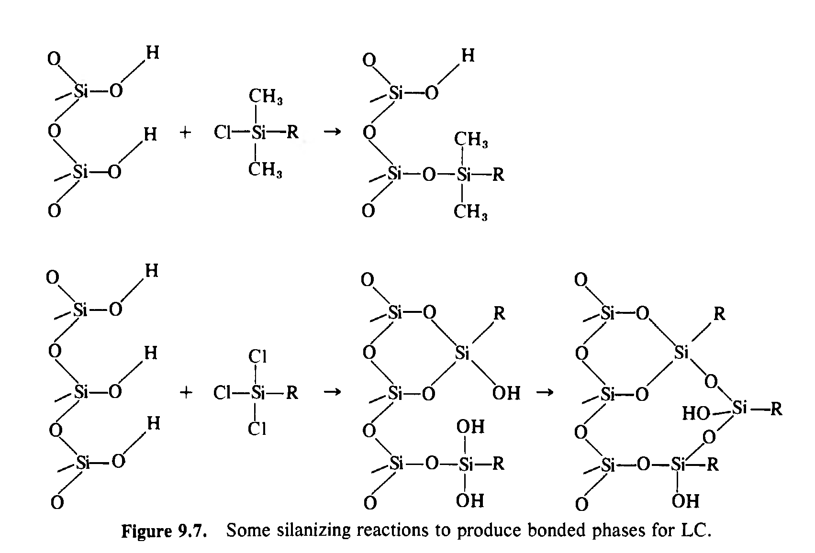

Slide 21
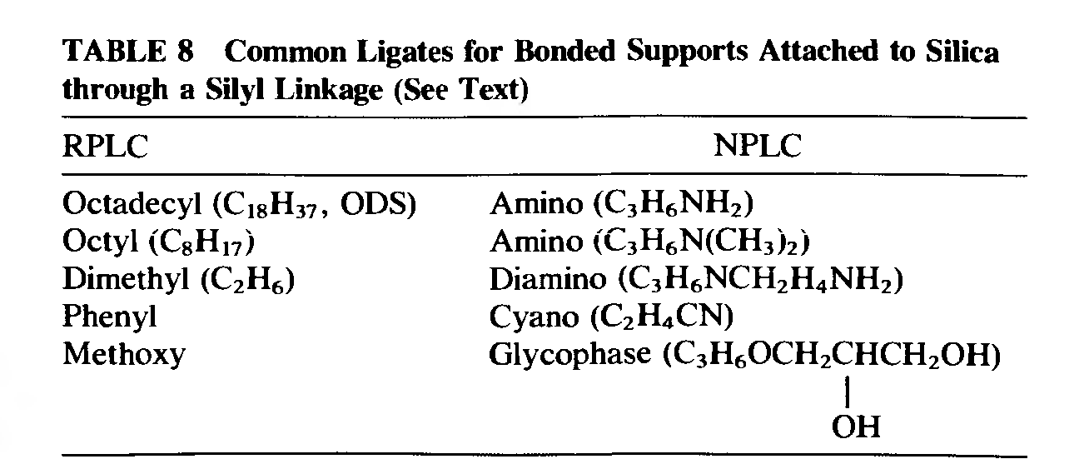
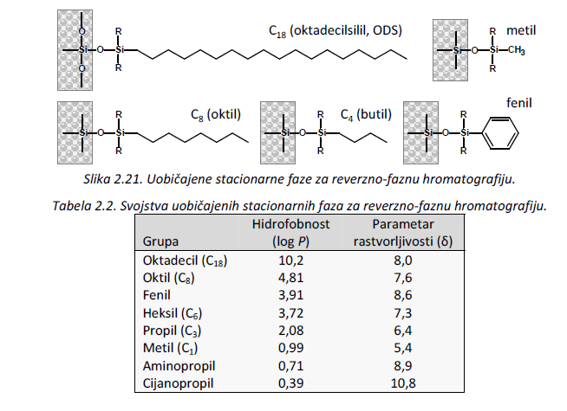

Slide 22
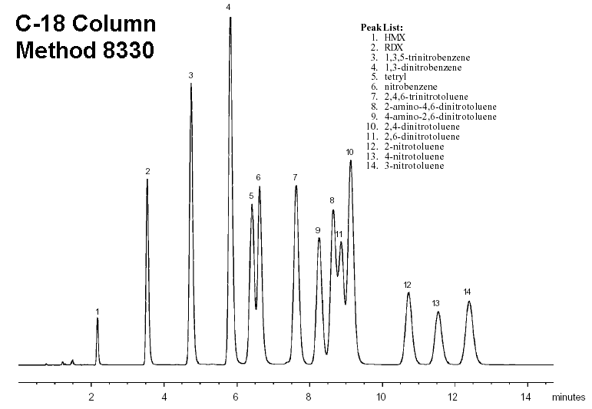
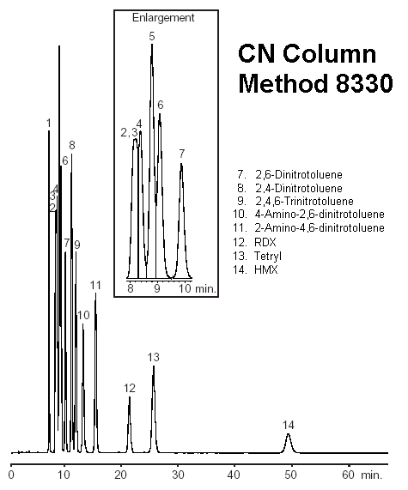
Restek® ULTRA C-18 and CN Columns (250mm x 4.6mm, 5µ),
Mobile Phase: (1:1 Methanol:Water), 1.5 mL/min.

Slide 23
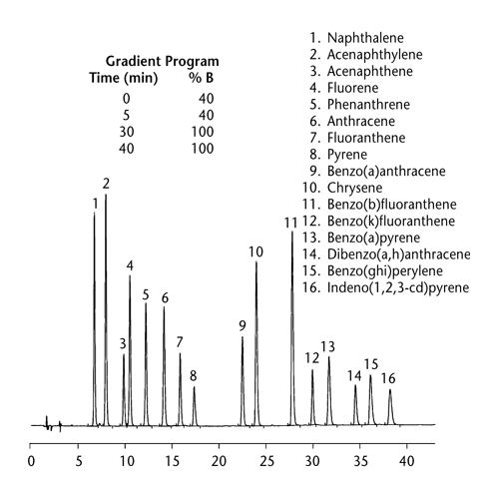
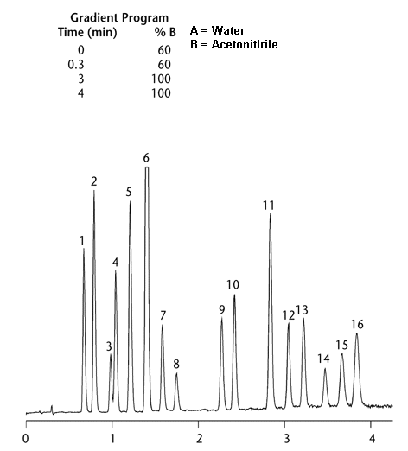
A
Supelcosil LC-PAH Columns.
B
Conditions: A: 150mm x 4.6mm, 5µ.
Flow Rate: 1.5 mL/min
Conditions: B: 50mm x 4.6mm, 3µ.
Flow Rate: 3.0 mL/min

Slide 24
